Slide 1



PHẦN MỀM QUẢN LÝ CÂU LẠC BỘ
PHÁT TRIỂN ỨNG DỤNG JAVA

Slide 2
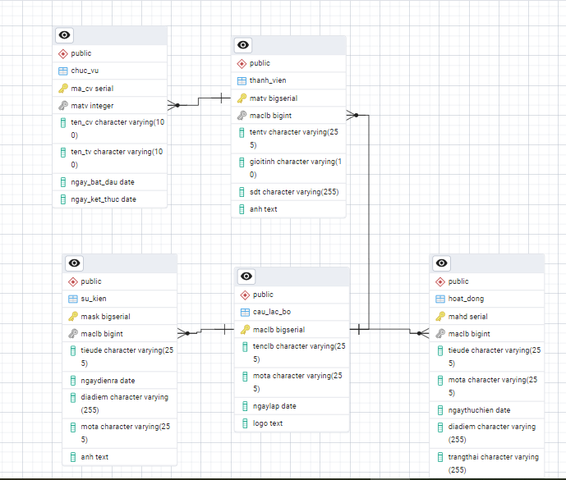

Slide 3
CÁC CHỨC NĂNG CỦA PHẦM MỀM
Câu lạc bộ: với các chức năng thêm, sửa, xoá các thông tin liên quan đến câu lạc bộ
Thành viên: có các chức năng them, sửa, xoá các thông tin liên quan thuộc bản thành viên
Hoạt động: thực hiện chức năng thêm, sửa, xoá các thông tin bảng hoạt động
Sự kiện: với các chức năng được thực hiện như thêm, sửa, xoá những thông tin liên quan đến bảng sự kiện

Slide 4





CÔNG CỤ VÀ CÔNG NGHỆ

Slide 5
Mục tiêu: xây dựng phần mềm quản lý câu lạc bộ, góp phần giúp cho việc quản lý diễn ra nhanh hơn, tiết kiệm được thời gian, thuận tiện hơn, chính xác hơn.
Kết quả đạt được: tạo ra phần mềm thực hiện được các chức năng them, sửa, xoá các thông tin liên quan về quản lý câu lạc bộ.
Hạn chế: giao diện chưa được đẹp mắt, phần mềm còn đơn giản.

Slide 6
Hướng phát triển:
- Cải thiện giao diện trở nên đẹp, thu hút người dùng.
- Thêm nhiều chức năng mới cho phần mềm.

Slide 7
DEMO

